Slide 1
بسم الله الرحمن الرحیم

Slide 2
مقدم میهمانان عزیز، مدیران، متخصصین و صاحب نظران صنعت پرتوان سیمان رابه این گردهمایی گرامی می‌داریم.
شرکت راهبرد صنعت

Slide 3
شرکت خدمات مهندسی راهبرد صنعت
اردیبهشت ماه 1390

Slide 4
سیستم تولید انرژی الکتریکی ازحرارت اتلافی در کارخانه‌های سیمان ایران یک مزیت یا یک ضرورت

Slide 5
تولید انرژی الکتریکی از حرارت اتلافی
WHG
WRG
WHRG
WHRPG
Waste
Heat
Generator
Waste
Recovery
Generator
Waste
Heat
Recovery
Generator
Waste
Heat
Recovery
Power
Generator

Slide 6
Typical Technology of WHG
Waste Gas Heat
Boiler
Superheated
Turbine
Mechanical Energy
Generator
Electric Power

Slide 7
نمای عمومی سیستم بازیافت

Slide 8
Type of Boiler
PH
Preheater
Waste Gas
% 60
سهم تولید انرژی از بازیافت
AQC
Cooler
Waste Gas
% 40

Slide 9
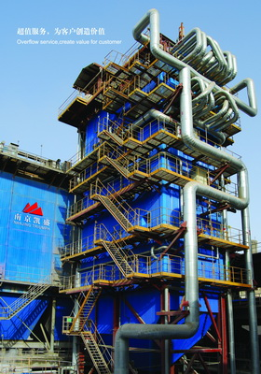
Preheater Waste Gas

Slide 10
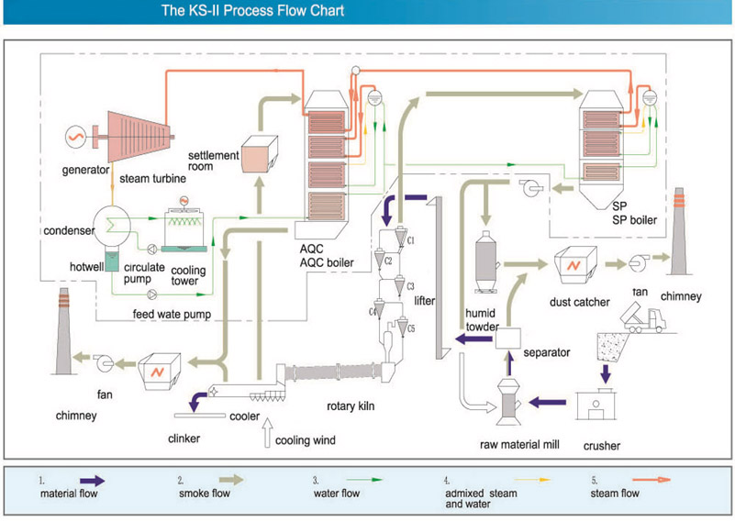

Slide 11
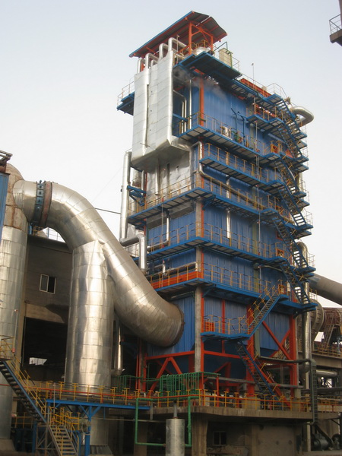
PH Boiler

Slide 12
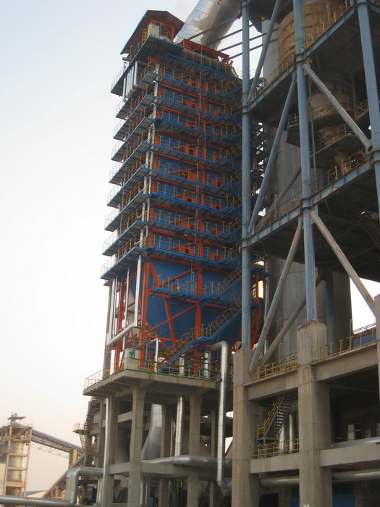

Slide 13
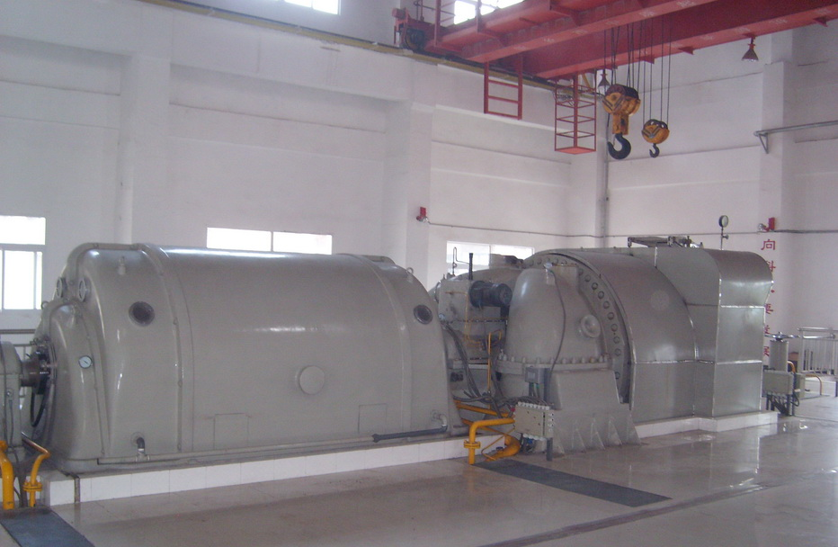
Diesel Generator

Slide 15
ضرورت و مزایای اجرای طرح تولید برق از حرارت اتلافی (WHG)
افزایش بهای انرژی در کشور با توجه به اجرای طرح هدفمندی یارانه‌ها
رقابت بوجود آمده در تولید سیمان در کشور و منطقه : تلاش برای پایین آوردن قیمت تمام شده محصول

Slide 16
اثرات جانبی اجرای طرح
بهبود عملکرد سیستم‌های غبارگیر با توجه به کاهش درجه حرارت گازهای ورودی به فیلترها
کمک به حفظ محیط زیست ملی و جهانی با کاهش تولید Co2
کمک به حفظ منابع زمین و سرمایه‌های ملی

Slide 17
کشورهایی که از سیستم بازیافت حرارتی جهت تولید برق بیشتر استفاده کرده‌اند:
1- China
2- Japan
3- India
4- Other Asian companies

Slide 18
دلایل استفاده کشور چین از سیستم WHG
پیشتاز بودن چین در سالهای اخیر در صنایع مختلف
دولتی بودن کارخانجات
گروهی عمل کردن کارخانجات
انتقال تکنولوژی
استفاده از مزایا و پرداخت‌های CMD
توجه به محیط زیست

Slide 19
عوامل موثر بر ظرفیت تولید برق سیستم WHG در کارخانه‌های سیمان
مقادیر درجه حرارت و حجم هوای خروجی از پیش گرمکن
درجه حرارت و حجم هوای خروجی از گریت کولر
میزان رطوبت مواد اولیه در فصول مختلف
نوع کولر؛ Grate - Planetary
نوع آسیاب مواد خام؛ Roller Mill – Ball mill
وجود فضای کافی جهت نصب تجهیزات
وضعیت آب منطقه و کارخانه (Water Cooled or Air Cooled)

Slide 20
روش‌های اجرای پروژه
EPC
EPCF
EP
MC

Slide 21
مراحل انتخاب و تصمیم گیری اجرای WHG
1-Prefeasibility Study
2-Basic Design
3-Selection of the WHG type (Water or Air cooled )
4-Feasibilty Study
5-Detail engineering
6-Manufacturing
7-Erection & Commissioning

Slide 22
پارامتر های لازم برای تهیه طرح توجیهی
1- میزان سرمایه گداری ثابت و در گردش
2- نسبت وام و آورده سرمایه گذارو نرخ بهره
3- هزینه های جاری شامل :
-هزینه های نیروی انسانی
-قطعات مصرفی و یدکی
-سایر هزینه های جاری
4-قیمت فروش

Slide 23
ارقام تشکیل دهنده هزینه اجرای یک سیستم بازیافت
1- هزینه تجهیزات خارجی و ساخت داخل و تاسیسات
2-هزینه های حمل و ترخیص
3- هزینه های ساختمانی
4-هزینه های نصب وراه اندازی
5-هزینه های اتصال به شبکه

Slide 24
IRAN Cement Factories

Slide 25
تقسیم بندی کارخانجات از نظر توجیه پذیر بودن طرح
کارخانجاتی که اصلا نباید این کار را انجام دهند (10 %)
کارخانجاتی که با تمهیدات خاص باید کار را انجام دهند و مطالعات دقیق باید صورت پذیرد (30 %)
کارخانجاتی که اکیدا این کار توصیه می‌شود و شرایط مناسبی را دارند (60 %)
پروژه های جدید

Slide 26
حمایت های دولت از طرح بازیافت
1- تامین وام تا سقف 80% مبلغ سرمایه گذاری
(ستاد تحول صنایع و معا دن –وزارت صنایع)
2-پرداخت بهره وام از طریق “سابا “
3-خرید برق تولیدی با قیمتی بالاتر از قیمت فروش ( در حال مذاکره )

Slide 27
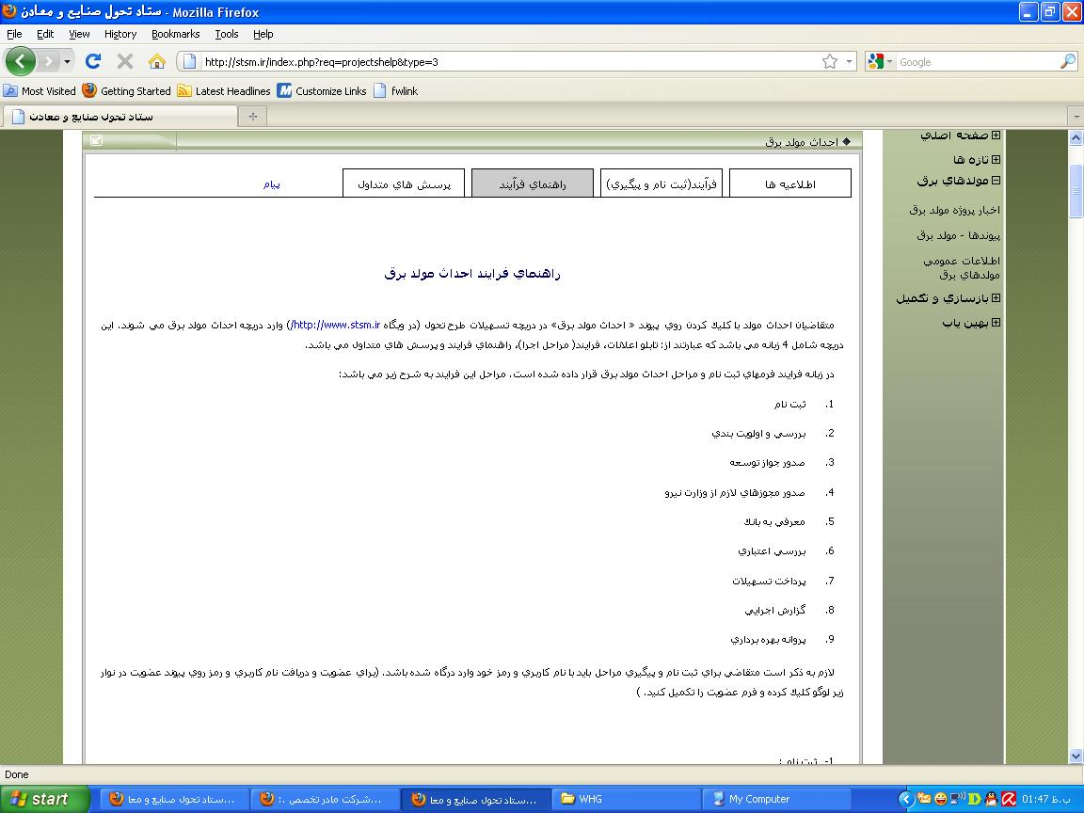

Slide 28
جدول تقریبی مقایسه سیستم‌های خنک کننده
Cooling System | Water Consumption Lit/S | Internal Power Consumption | Extra expenses
Air Cooled | 1.2 lit/s
Water Cooled | 11 lit/s | 8% | -----

Slide 29
Execution(اجرا )

Slide 30
Heat exchangers Tube

Slide 31
TUBES

Slide 32
Monitoring

Slide 33
نصب تجهیزات

Slide 34
AQC Boiler Erection

Slide 35
PH Boiler

Slide 36
5 MW Nominal monitor

Slide 37
Abbreviations
AQC = Air Quenching Cooler
CDM = Clean Development Mechanism
UNFCC = United Nation Framework Convention on Climate Change
سابا = سازمان بهره وری انرژی ایران

Slide 38
شرکت راهبرد صنعت در یک نگاه

Slide 39
7000Tpd Saman Gharb Project

Slide 40
7000Tpd Saman Gharb Project

Slide 41
7000Tpd Saman Gharb Project

Slide 42
7000Tpd Saman Gharb Project

Slide 43
7000Tpd Saman Gharb Project

Slide 44
7000Tpd Saman Gharb Project

Slide 45
4/ اردیبهشت / 1390
با تشکر از همه عزیزان ودوستان گرامی شرکت کننده در این گرد همآیی و حوصله ای که تا کنون به خرج داده اید

Slide 46
مقدم میهمانان عزیز، مدیران، متخصصین و صاحب نظران صنعت پرتوان سیمان رابه این گردهمایی گرامی می‌داریم.
شرکت راهبرد صنعت

